Slide 1
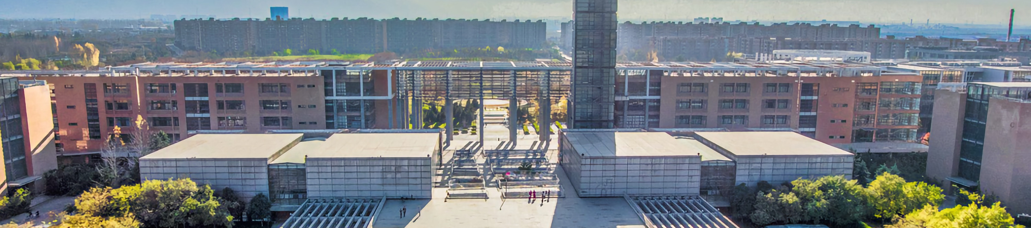

志之所趋，无远弗届
西安电子科技大学研究生组会汇报
汇报人：曾靖

Slide 2
DSOCOL论文
01
多目标优化算法阅读与复现
目录
CCMTO论文
02
大规模优化算法阅读与复现
Contents
下一步计划
03
下一步学习计划

Slide 3

01
DSOCOL论文
多目标优化算法阅读与复现

Slide 4
论文简介
算法理解
复现情况
存在问题

Slide 5
论文简介
算法理解
复现情况
存在问题

Slide 6
论文简介
算法理解
复现情况
存在问题

Slide 7
论文简介
算法理解
复现情况
存在问题

Slide 8
02
CCMTO论文
大规模优化算法阅读与复现

Slide 9
论文简介
算法理解
复现情况
存在问题

Slide 10
论文简介
算法理解
复现情况
存在问题

Slide 11
论文简介
算法理解
复现情况
存在问题

Slide 12
论文简介
算法理解
复现情况
存在问题

Slide 13
03
下一步计划
下一步学习计划

Slide 15
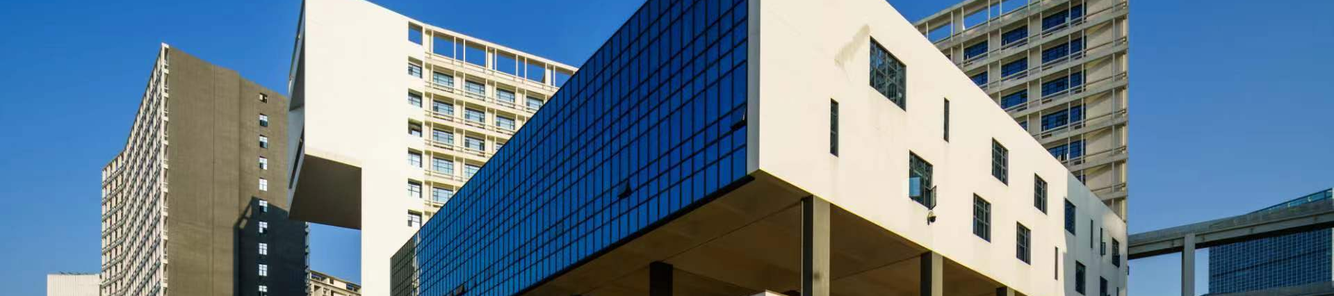
敬请老师批评指正
汇报人：曾靖

